Slide 1
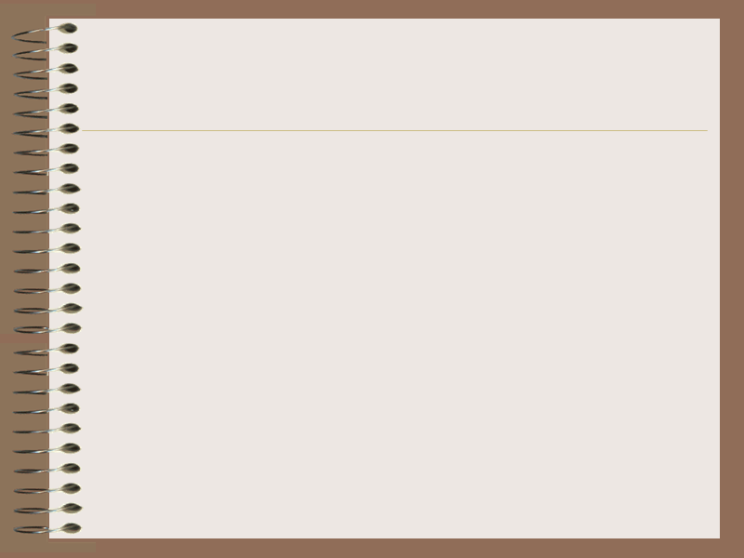
Kiểm tra bài cũ
Tính giá trị của các biểu thức sau tại x=1 và
y= -1
a. x³y² – x²y³
b. 3x³(-3)xy

Slide 2
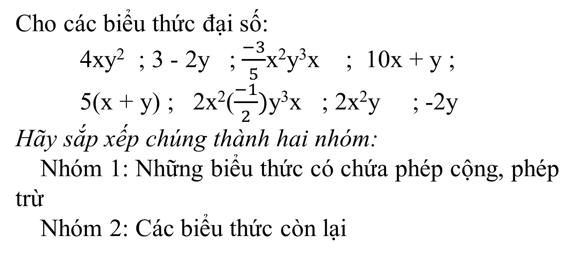
Cho cácbiểuthứcđạisố:
4xy² ; 3 - 2y ; $\frac{−3}{5}$x²y³x ; 10x + y ;
5(x + y) ; 2x²($\frac{−1}{2})$y³x ; 2x²y ; -2y
Hãysắpxếpchúngthànhhainhóm:
Nhóm 1: Nhữngbiểuthứccóchứaphépcộng, phéptrừ
Nhóm 2: Cácbiểuthứccònlại

Slide 3
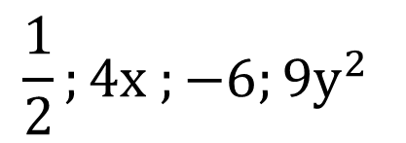
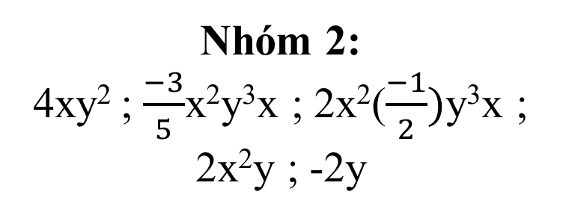
Nhóm 1:
3 - 2y ; 10x + y ; 5(x + y)
Nhóm 2:
4xy² ; $\frac{−3}{5}$x²y³x ; 2x²($\frac{−1}{2})$y³x ; 2x²y ; -2y
Vậy thế nào là đơn thức?
$$\frac{1}{2};4x ;−6;9y^{2}$$

Slide 4
Nhóm 1:
3 - 2y ; 10x + y ; 5(x + y)
Nhóm 2:
4xy² ; $\frac{−3}{5}$x²y³x ; 2x²($\frac{−1}{2})$y³x ; 2x²y ; -2y
Vậy thế nào là đơn thức?
$$\frac{1}{2};4x ;−6;9y^{2}$$

Slide 5
Định nghĩa
Đơn thức là biểu thức đại số chỉ gồm một số, hoặc một biến, hoặc một tích giữa các số và các biến.
Nhóm 1:
3 - 2y ; 10x + y ; 5(x + y)
Nhóm 2:
4xy² ; $\frac{−3}{5}$x²y³x ; 2x²($\frac{−1}{2})$y³x ; 2x²y ; -2y
$$\frac{1}{2};4x ;−6;9y^{2}$$

Slide 6
Định nghĩa
Đơn thức là biểu thức đại số chỉ gồm một số, hoặc một biến, hoặc một tích giữa các số và các biến.
Nhóm 1:
3 - 2y ; 10x + y ; 5(x + y)
Nhóm 2:
4xy² ; $\frac{−3}{5}$x²y³x ; 2x²($\frac{−1}{2})$y³x ; 2x²y ; -2y
➢ Chú ý
Số 0 được gọi là đơn thức không.
$$\frac{1}{2};4x ;−6;9y^{2}$$

Slide 7
5.x⁵y³z
- Trong đơn thức trên có mấy biến?
- Các biến có mặt mấy lần?
- Và được viết dưới dạng nào?

Slide 8
Định nghĩa:
Đơn thức thu gọn là đơn thức chỉ gồm tích của một số với các biến, mà mỗi biến đã được nâng lên lũy thừa với số mũ nguyên dương.
5.x⁵y³z
- Trong đơn thức trên có mấy biến?
- Các biến có mặt mấy lần?
- Và được viết dưới dạng nào?
Là đơn thức thu gọn

Slide 9
Định nghĩa:
Đơn thúc thu gọn là đơn thức chỉ gồm tích của một số với các biến, mà mỗi biến đã được nâng lên lũy thừa với số mũ nguyên dương.
5.x⁵y³z
Hệ số
Phần biến
5x⁵y³z là đơn thức thu gọn có:
Hệ số là 5
Phần biến là x⁵y³z
Chú ý: sgk/31

Slide 10
5 x⁵ y³ z
Định nghĩa:
Bậc của đơn thức (với hệ số khác 0) là tổng số mũ của tất cả các biến có trong đơn thức đó.
Biến x có số mũ là 5
* Số thực khác 0 là đơn thức bậc không.
Biến y có số mũ là 3
Biến z có số mũ là 1
* Số 0 được coi là đơn thức không có bậc.
Tổng các số mũ của các biến là
5+3+1=9

Slide 11
Chú ý
- Muốn nhân hai đơn thức ta nhân hệ số với nhau và nhân các phần biến với nhau.
- Mỗi đơn thức đều có thể viết thành 1 đơn thức thu gọn.
(2x²y).(9xy⁴)
= (2.9)(x²x)(y.y⁴)
= 18x³y⁵

Slide 12
Chú ý
- Muốn nhân hai đơn thức ta nhân hệ số với nhau và nhân các phần biến với nhau.
- Mỗi đơn thức đều có thể viết thành 1 đơn thức thu gọn.
(2x²y).(9xy⁴)
= (2.9)(x²x)(y.y⁴)
= 18x³y⁵
VD:

Slide 13
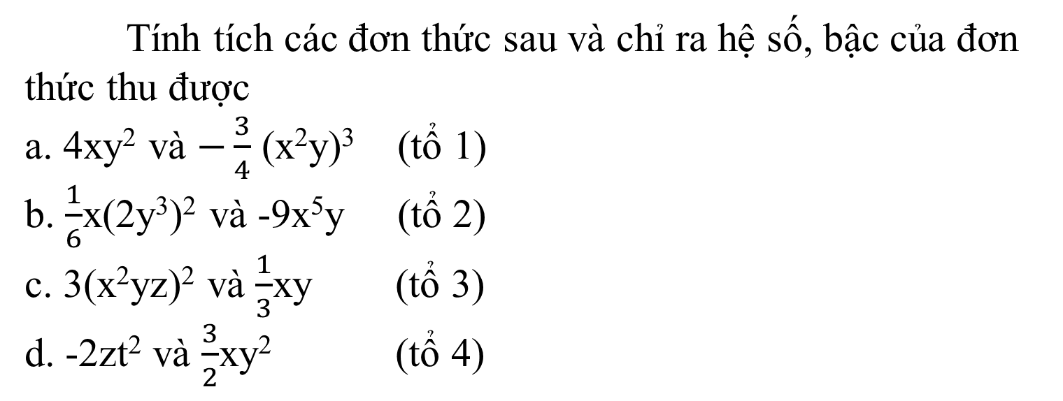
CỦNG CỐ
01:30
01:29
01:28
01:27
01:26
01:25
01:24
01:23
01:22
01:21
01:20
01:19
01:18
01:17
01:16
01:15
01:14
01:13
01:12
01:11
01:10
01:09
01:08
01:07
01:06
01:05
01:04
01:03
01:02
01:01
01:00
00:59
00:58
00:57
00:56
00:55
00:54
00:53
00:52
00:51
00:50
00:49
00:48
00:47
00:46
00:45
00:44
00:43
00:42
00:41
00:40
00:39
00:38
00:37
00:36
00:35
00:34
00:33
00:32
00:31
00:30
00:29
00:28
00:27
00:26
00:25
00:24
00:23
00:22
00:21
00:20
00:19
00:18
00:17
00:16
00:15
00:14
00:13
00:12
00:11
00:10
00:09
00:08
00:07
00:06
00:05
00:04
00:03
00:02
00:01
00:00
BÀI TẬP
Tínhtíchcácđơnthứcsauvàchỉrahệsố, bậccủađơnthứcthuđược
a. 4xy²và$−\frac{3}{4}$ (x²y)³ (tổ 1)
b. $\frac{1}{6}$x(2y³)²và -9x⁵y (tổ 2)
c. 3(x²yz)²và$\frac{1}{3}$xy (tổ 3)
d. -2zt²và$\frac{3}{2}$xy² (tổ 4)

